Slide 1
царстве
Растений
в
Математика

Slide 2
Математика
в царстве Растений

Slide 3
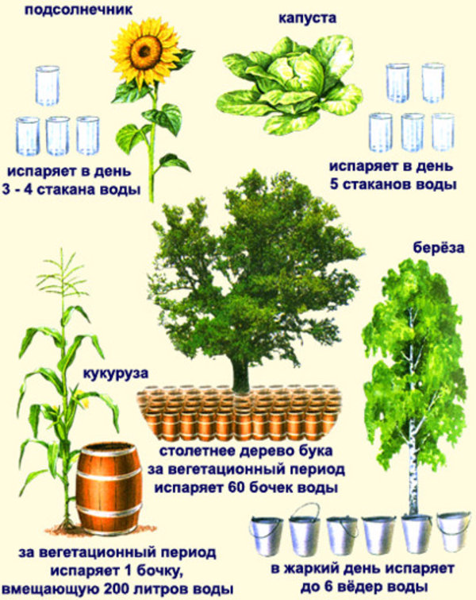
Фрагмент 1.
ТРАНСПИРАЦИЯ –
испарение воды растениями
http://images.myshared.ru/9/879572/slide_10.jpg

Slide 4
Какое приблизительно количество воды испаряет тополь с весны до осени, если его корневая система работает 180 дней ?

Slide 5
Какое приблизительно количество воды испаряет тополь с весны до осени, если известно, что его корневая система работает 180 дней, а листья испаряют в день около 200 литров воды.
Решение:
За 1 день испаряется 200 л воды.
Вегетационный период тополя 180 дней.
200 х 180 = 36 000 (л)
Ответ: в течение вегетационного периода тополь испаряет 36 тыс литров воды
Вывод
. . . воздух растения делают климат более . . .

Slide 6
Фрагмент 2
Каждая клетка в зоне деления корня делится приблизительно 1 раз в 20 минут. Сколько клеток можно обнаружить на месте одной клетки через 1 час 25 минут ?
Зона растяжения
Зона деления
Подсказка
Из одной клетки получается две, из двух – четыре и т.д.
https://present5.com/presentation/3/139539611_331039193.pdf-img/139539611_331039193.pdf-5.jpg

Slide 7
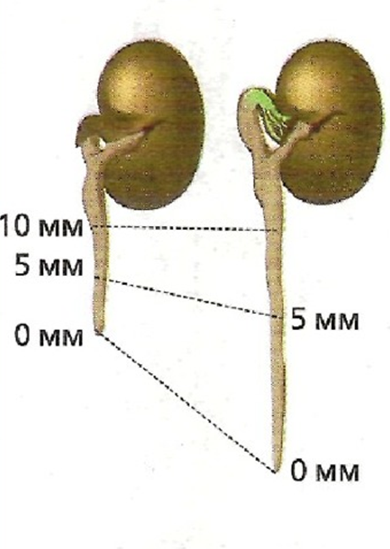
Решение:
1 час 25 мин = 85 мин
20` 20` 20` 20` 5`
2 4 8 16
Ответ: через 1час 25 мин на месте одной клетки можно обнаружить 16 клеток
https://fsd.kopilkaurokov.ru/uploads/user_file_547c5b350f4a7/img_user_file_547c5b350f4a7_0_16.jpg

Slide 8
ВИДЕО РОСТ КОРНЯ
https://www.youtube.com/watch?v=k4_EVVvMFec

Slide 9
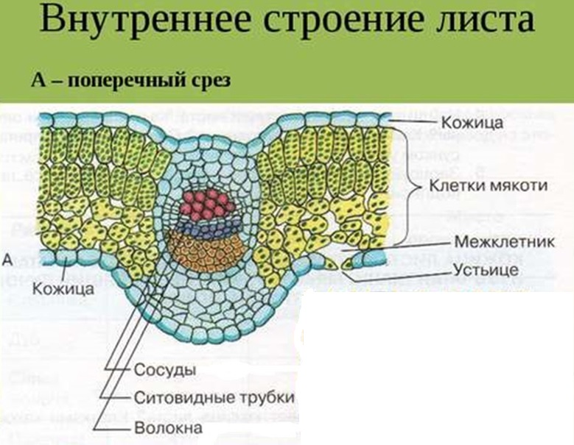
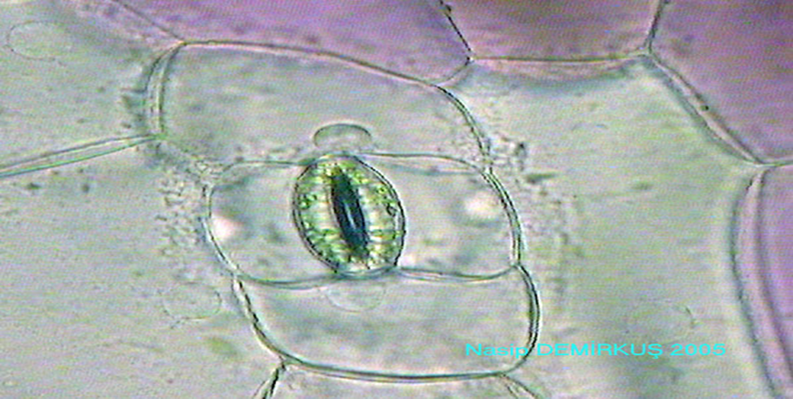
Фрагмент 3 КОЛИЧЕСТВО УСТЬИЦ У РАСТЕНИЯ
https://infourok.ru/prezentaciya_
po_biologii_na_temu-320413.htm
U / Stoma huucreleri.3.jpg biyolojiegitim.yyu.edu.tr U/Stoma huucreleri.3.jpg

Slide 10
На 1 мм² обратной стороны листа томата находится около 200 устьиц. Лист томата сложнорассечённый, непарноперистый. Каждая доля листа (а их обычно 7 штук) имеет площадь около 10 см². На каждом растении в среднем 50 листьев.
Лист томата
Доля листа томата
https://i.pinimg.com/originals/2c/65/aa/2c65aa544883ad9dd298db24674b4865.jpg

Slide 11
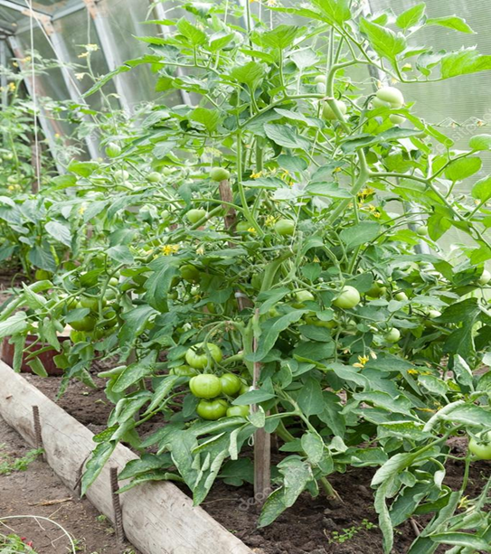
Решение:
1 лист – 7 долей
50 листьев – 350 долей
1 доля – 10 см²
350 долей – 3500 см² – 350 000 мм²
1 мм² – 200 устьиц
350 000 х 200 = 70 000 000 (устьиц)
Ответ: на одном растении томата расположено 70 млн устьиц
https://i.stack.imgur.com/xYpyl.jpg

Slide 12
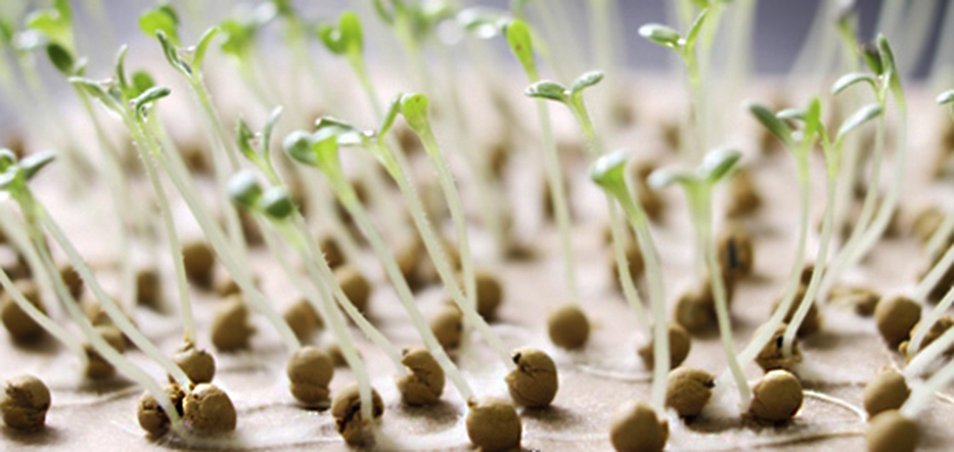
Фрагмент 4 ВСХОЖЕСТЬ СЕМЯН и как её определить (2 задачи)
Всхожесть семян — это количество появившихся всходов, выраженное в процентах по отношению к количеству высеянных семян.
Всхожесть семян можно определить самостоятельно, опытным путём. Если из 100 проращиваемых семян ростки появились у 98, то говорят, что всхожесть этих семян равна 98 %.
http://газета-хозяин.рф/uploads/modules/articles_pic/79b20ca833c5d02fdfa5f47d041dd6f1.png

Slide 13
Фрагмент 4 ВСХОЖЕСТЬ СЕМЯН
Полина замочила в воде 160 зёрнышек овса, чтобы вырастить травку для своей любимой кошечки. Через три дня появились проростки, но 8 зёрен почернели и не проросли. Какова оказалась всхожесть семян овса ?
https://mob.uchimznaem.ru/ui/index.html#/login

Slide 14
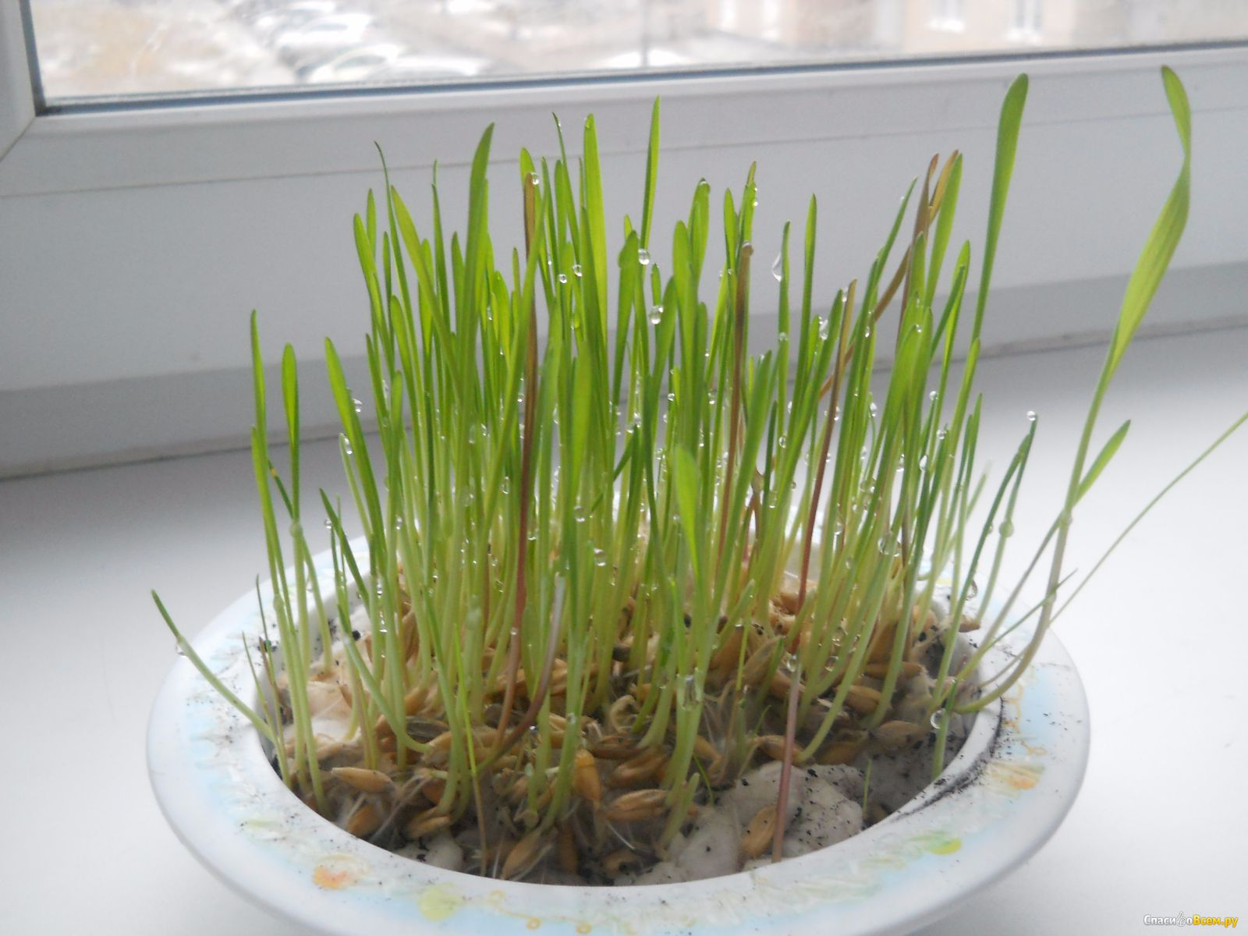
Решение:
160 зерен – 100%
152 зерна – Х%
Х = 100 х 152 : 160 = 95(%)
Ответ: всхожесть семян овса 95%
https://spasibovsem.ru/responses/oves-dlya-koshek-svoimi-rukami.html

Slide 15
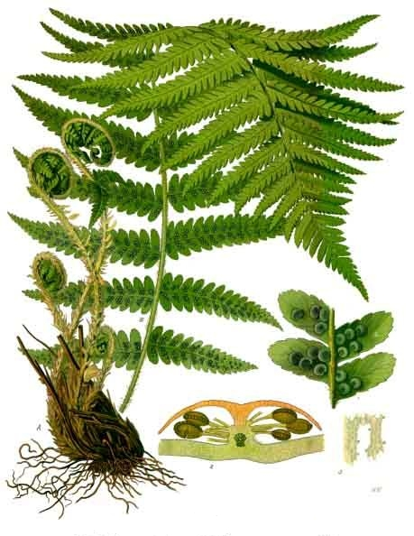
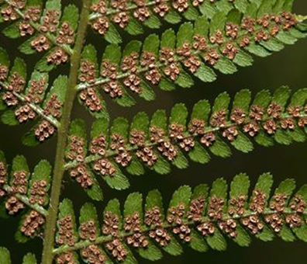
Фрагмент 5
http://barnaul.ucoz.com/_pu/1/24781274.jpg
https://vera-eskom.ru/wp-content/uploads/2017/05/Paporotnik-strausnik-i-ego-sedobnye-prorostki-rakhisy.jpg

Slide 16
Летом увлечённый ботаникой Сева насчитал на листе папоротника щитовника мужского около 5 тыс. сорусов.
Сорус состоит в среднем из 20 спорангиев.
Каждый спорангий содержит по 64 споры.
На одном растении в течение лета может образоваться до 5 зрелых листьев со спорами.
Оцените, сколько приблизительно спор способно произвести одно растение щитовника при максимально благоприятных условиях.
Запомните полученное в результате вычислений число. Оно нам ещё понадобится.

Slide 17
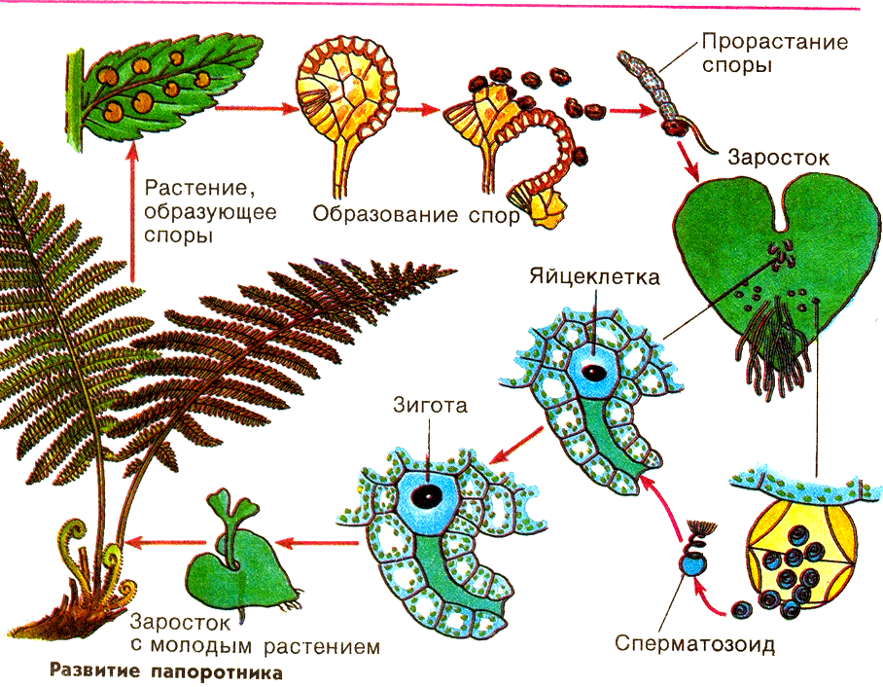
https://fhd.multiurok.ru/7/c/6/7c69679e9f3066e1c9dc335a413a3581f5676b5f/php2gy0RW_Paporotniki.-Osobennosti-stroeniya-i-razmnozheniya.-Znachenie_0_1.png

Slide 18
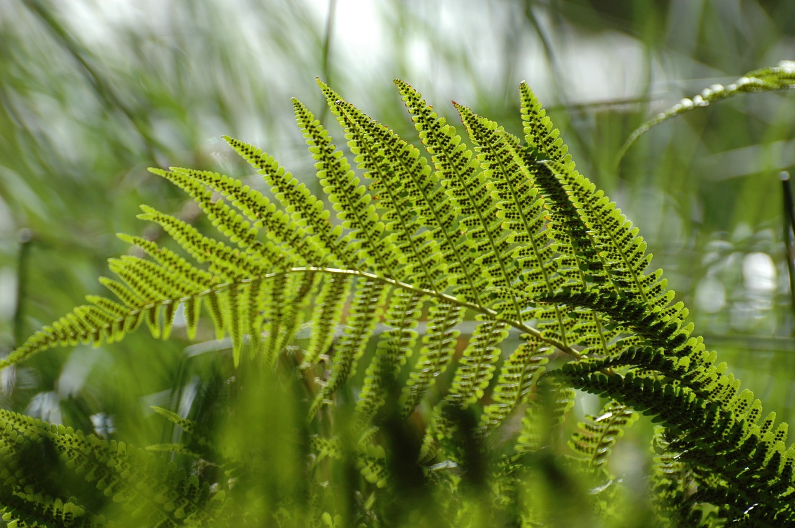
Решение:
5 000 х 20 = 100 000 (всего спорангиев)
100 000 х 64 = 6 400 000 (спор на одном листе папоротника)
6 400 000 х 5=32 000 000 (спор образует одно растение папоротника)
Ответ: одно растение папоротника образует 32 млн спор
https://avatars.mds.yandex.net/get-pdb/901820/d8a7ce98-6097-4eaf-97a2-4afe4119ee71/s1200

Slide 19
Вспомните, какое число* вы получили в ответе к первой задаче про папоротники. Используйте его для дальнейших вычислений .
Из всех образовавшихся спор 99,75% не попали в подходящие для прорастания условия, остальные споры упали на влажную почву и проросли.
Из них только десятая часть сумела превратиться в заросток и сформировать гаметы, остальные были съедены слизнями или им не хватило влаги. https://mob.uchimznaem.ru/ui/index.html#/login
В период оплодотворения случилась засуха, дождей не было. Лишь на сотую часть заростков упали капли росы, которые способствовали процессу оплодотворения.
17 заростков погибли, не дав развиться спорофиту.
8/9 молодых спорофитов засохли в первую неделю развития,
5 из оставшихся молодых растений не сумели пережить суровую зиму.
Сколько молодых папоротников останется летом следующего года?
*число — 32 000 000
Все задачи взяты с сайта : https://mob.uchimznaem.ru/ui/index.html#/login

